Slide 1

ProteusCode V2
Projet DevOps – Solution IT

Slide 2

Présentation
Lauboudou DIA
Chef de projet Technique / Consultante IT
18 ans d’expériences
Stagiaire en Formation Administrateur DevOps
Du 11/03 - 20/09/2024 dans le centre G2R Nation
Titre visé Administrateur DevOps
Stage: Automatiser le déploiement d’une infrastructure dans le cloud

Slide 3

ProteusCode projet de stage 08/07 – 30/08/2024

Slide 4


Présentation de l’entreprise
Identité
Réalisations
Nom: GOZAIMASS
Nature: SARL créée ****
Domiciliation: Paris 12
Activités : Conseil en systèmes et logiciels informatiques (http://www.gozaimass.io)
Projet
Projet
Projet
Projet
Projet

Slide 5

Contexte
Les applications proposant un même service sont de plus en plus nombreuses
Les applications sont de plus en plus interconnectées entre elles
Les formations sont de plus en plus pratiques que seulement théoriques
Les freelances IT ont de plus en plus mal de proposer des solutions sécurisées clé en mains

Slide 6
Définition du problème
Aujourd’hui, dans l’informatique, c’est constaté les:
Installation des services complexes et longs
Installation des services
Non sécurisés
Non supervisés
Non monitorés
Non restaurables
Manque des compétences expérimentées
En déploiement
En migration
En sécurisation

Slide 7

Nos Perspectives

Slide 8
Objectifs du projet (1)
L’objectif de ProteusCode est de permettre à ses utilisateurs de:
F1 - Déployer très rapidement un ou plusieurs services (1 minute)
F2 - Sauvegarder manuellement et automatiquement toutes les données métiers d’un ou plusieurs services
F3 - Restaurer toutes les données métiers d’un ou plusieurs services
F4 - Migrer un ou plusieurs services d’une plateforme vers une autre
F5 - Désactiver un ou plusieurs services
F6 - Désinstaller un ou plusieurs services

Slide 9




Objectifs du projet (2)
Gain de temps pour le client
Augmentation de la productivité : gain financier
Répond aux besoins identifiés actuellement et peut être customisée par un contributeur pour des besoins spécifiques
Encourage la coordination et la collaboration : Dév, Ops, Séc
Assure le bon fonctionnement de l’application (Monitoring)
Application déployée sur le serveur Proteus et peut interagir avec des modules et packages internes et externes

Slide 10


ProteusCode : automatisée, sécurisée, facile à déployer, backup (sauvegarde & restauration), undeploy (désinstallation)
ProteusCode : utilise les pratiques DevOps (docker, containers, Ansible, Terraform, Jenkins, Sonarqube, Kubernetes)
Contraintes (coût): PC, MV, Cloud

Slide 11
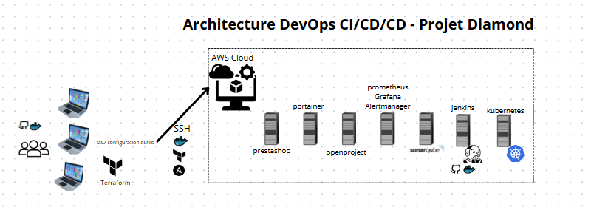
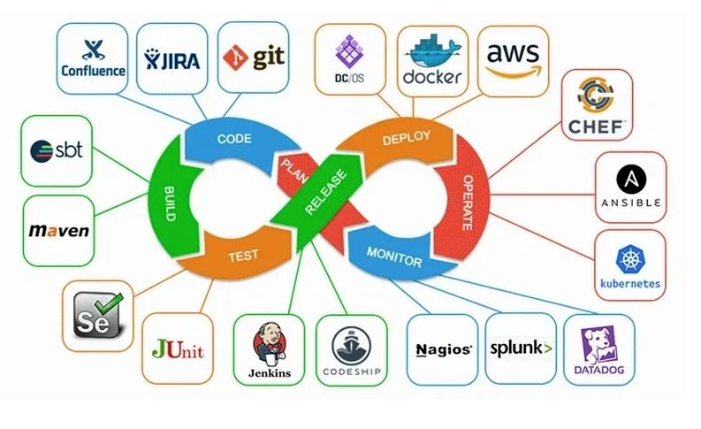
Architecture

Slide 12
Périmètre du projet L’application sera à destination de tout client (particulier ou entreprise) souhaitant avoir une solution rapide et facile d’utilisation de n’importe où et n’importe quand
Les serveurs
Les livrables
1 serveur Proteus
1 serveur pour les tests
1 serveur git de versionning des codes
1 serveur pour cette version 2 du projet ProteusCode
Référentiel du projet
Cahier de charges
Spécifications fonctionnelles
Spécifications techniques
L’application ProteusCode

Slide 13




Les contributeurs peuvent être: interne membre équipe projet, externe c’est un utilisateur X. demandes des modifications non réalisées par GOZAIMASS n’engage plus celle-ci sur la maintenance du produit,
Développeur sur le projet
Chef de projet
Ingénieur DevOps
Stagiaire
13

Slide 14
Les PERSONAS ProteusCode à pour objectif d’éliminer les frustrations exprimées par ces personnes. Voici entre autres quelques frustrations que l’application va résoudre:
Référent pédagogique dans un centre de formation
Freelance IT
Ingénieur DevOps
Stagiaire
Avoir une application sécurisée, déployable rapidement depuis n’importe où et n’importe quand et sur n’importe quel environnement (cloud, vm, pc…etc.),
Pouvoir déployer rapidement des technologies sur demande de élèves ou formateurs et selon des besoins à un instant T
Réduire le temps passé à l’installation des outils afin d’augmenter la productivité de l’entreprise
Apprendre le serveur Proteus et utiliser un environnement contenant les nécessaires, facile d’installation pour travailler ses TPs
14

Slide 15
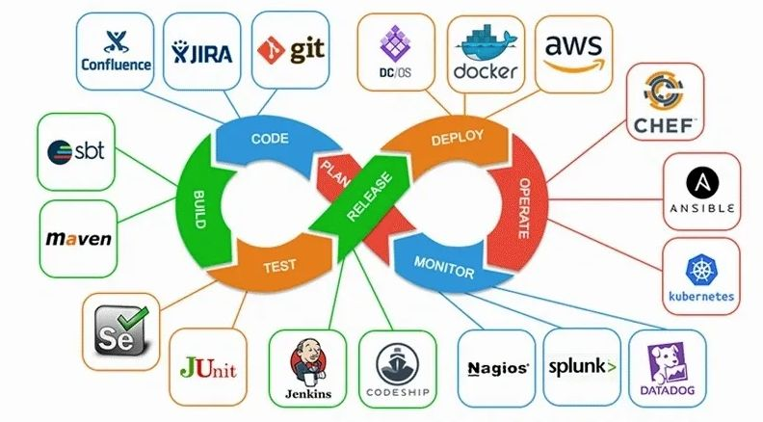
Mon Rôle dans le projet
J’interviens en tant qu’Admin DevOps
Je participe à la configuration de l’infrastructure (Terraform) et l’installation des outils (Ansible) pour la mise en place de la containerisation.
J’interviens également sur la partie gestion de projet et je rédige le CDC, les spécifications fonctionnelles et techniques,
Je testerai l’application en production après les CI/CD et le CD/CD

Slide 16
Exemple de recherche effectuée
Etudier l’intégration de ProteusCode avec VS Code
Rendre générique la configuration de l’infra par Terrafom et les outils par Ansible ➔ utilisation des variables pour factoriser cette configuration.
Comprendre les frustrations des Personas
Comprendre le serveur Proteus et l’utilisation du module sécurité par les conteneurs

Slide 17
Synthèse
ProteusCode
Apportera une solution automatisée, DevOps, sécurisée, facile à déployer n’importe où et sur n’importe quelle plateforme et répond aux frustrations identifiées,
L’application est customisable selon les besoins spécifiques du client
La rapidité de la mise en place de cette solution contribue à un gain de temps important pour l’user :
productivité et coût
Les principales fonctionnalités
Déployer très rapidement un ou plusieurs services (1 minute)
Sauvegarder manuellement et automatiquement toutes les données métiers d’un ou plusieurs services
Restaurer toutes les données métiers d’un ou plusieurs services
Migrer un ou plusieurs services d’une plateforme vers une autre
Désactiver un ou plusieurs services
Désinstaller un ou plusieurs services

Slide 18
Conclusion
ProteusCode
Est une application sécurisée et déployable facilement,
Utilise des technologies de pointe DevOps qui entrainent de révolutionner les solutions informatiques (Containerisation & IaC)
L’aspect sécurité dans ce projet fait la particularité de cette application : DevSecOps

